Slide 1
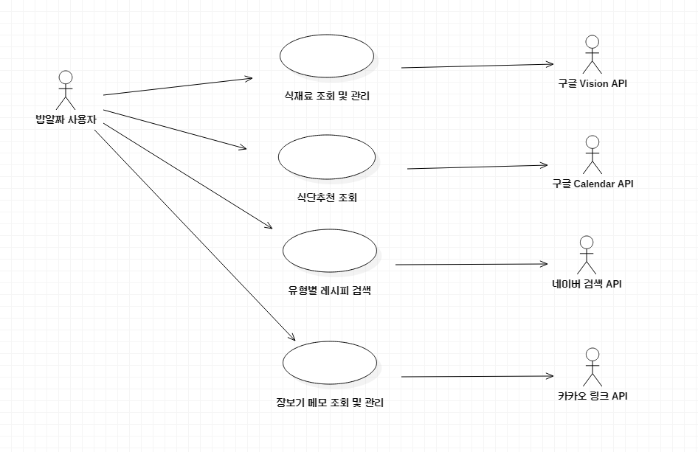
Use Case Diagram

Slide 2
Use Case Outline: 식재료 조회 및 관리
Use Case Name | 식재료 조회 및 관리
Brief Description | 이용자들이 향후 식단 추천 로직에 이용될 식재료들을 조회하고 관리할 수 있는 유스케이스. 저장된 식재료 DB에서 선택하여 식재료를 등록하는 것 외에도, 이후 등록한 식재료를 관리(상세조회, 추가, 수정, 삭제)하는 것도 가능함
Principal Actor | Active Actor: 이용자 Passive Actor: 구글 Vision API
Precondition | 소비자는 이미 밥알짜 APP에 로그인 된 상태
Basic Flow
본 유스케이스는 유저가 밥알짜 App 내에서 <냉장고> 메뉴를 선택함으로써 시작된다. 냉장고에 있는 식재료 조회 1.1 냉장고에 있는 식재료 리스트업 (AF1) 식재료를 추가하는 경우 : 냉장고에 넣을 식재료 추가(Step2) 서브플로우 수행 기존 재료의 상세정보를 조회하는 경우 : 냉장고에 있는 식재료 상세조회(step4) 서브플로우 수행 기존 재료의 정보를 수정하는 경우 : 냉장고에 있는 식재료 수정(step5) 서브플로우 수행 기존 재료를 삭제하는 경우 : 냉장고에 있는 식재료 삭제(step6) 서브플로우 수행 유통기한 상태 별 식재료를 조회하는 경우 : 냉장고에 있는 식재료 유통기한 관리(step7) 서브플로우 수행 2. 냉장고에 넣을 식재료 추가 2.1 식재료 목록 조회 (AF2) - [영수증으로 추가] 선택 시 영수증 스캔(step3) 서브플로우 수행 후 복귀 2.2 식재료 선택 2.3 수량 및 유통기한 설정 (AF3, AF4) 2.4 식재료 저장 (AF5) 2.5 식재료 등록 완료 3. 영수증 스캔 3.1 사진 촬영 3.2 촬영한 사진의 문자 영역 크롭 3.3 인식된 식재료 리스트업 (AF6)

Slide 3
Use Case Outline: 식재료 조회 및 관리
Use Case Name | 식재료 조회 및 관리
Brief Description | 이용자들이 향후 식단 추천 로직에 이용될 식재료들을 조회하고 관리할 수 있는 유스케이스. 저장된 식재료 DB에서 선택하여 식재료를 등록하는 것 외에도, 이후 등록한 식재료를 관리(상세조회, 추가, 수정, 삭제)하는 것도 가능함
Principal Actor | Active Actor: 이용자 Passive Actor: 구글 Vision API
Precondition | 소비자는 이미 밥알짜 APP에 로그인 된 상태
Basic Flow
4. 냉장고에 있는 식재료 상세 조회 4.1 상세보기할 냉장고에 있는 식재료 선택 (AF1) 4.2 선택된 식재료 상세정보 조회 (수량, 유통기한 등) 5. 냉장고 있는 식재료 수정 5. 냉장고에 있는 식재료 리스트업 (AF1) 5.2 수정할 식재료 선택(AF8) 5.3 수량 및 유통기한 수정(AF3, AF4) 5.4 식재료 수정 확인 6. 냉장고에 있는 식재료 삭제 6.1 냉장고에 있는 식재료 리스트업 (AF1) 6.2 삭제할 식재료 선택(AF8) 6.3 식재료 삭제 확인 7. 냉장고에 있는 식재료 유통기한 관리 7.1 신선해요/보통이예요/위험해요 선택 7.2 유통기한 상태별 식재료 리스트업 (AF7) 7.3 상세보기할 식재료 선택 7.4 식재료 상세정보 조회 (구매일, 유통기한으로부터 초과된 일수 등) 7.5 장보기 메모에 추가 7.6 장보기 메모에 추가 확인

Slide 4
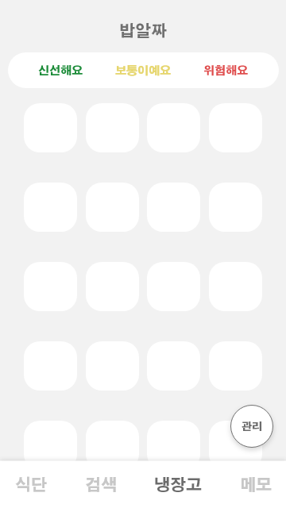
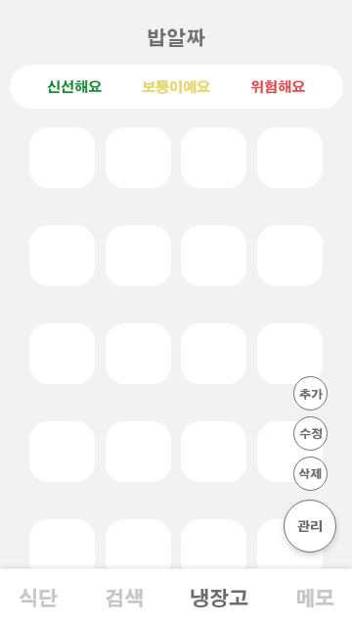
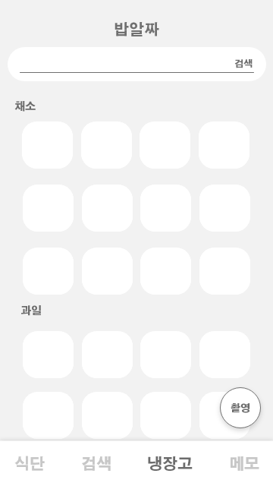
Use Case Outline: 식재료 조회 및 관리
최초화면
관리 버튼 클릭 시
추가 버튼 클릭 시

Slide 5
Use Case Outline: 식재료 조회 및 관리
Alternative Flow
AF1. 등록되어 있는 재료가 없을 때 AF2. 앱DB에 없는 식재료 조회로 인한 실패 AF3. 수량이 없는 식재료 (수량 0으로 저장 시도 시) AF4. 이미 유통기한이 지난 식재료 AF5. 이미 냉장고에 등록된 식재료 AF6. 문자 영역 인식 실패 AF7. 해당 상태에 속하는 식재료가 없을 때 AF8. 선택한 식재료가 없을 때

Slide 6
Use Case Outline: 식단추천 조회 및 관리
Use Case Name | 식단추천 조회 및 관리
Brief Description | 식단 추천을 요청한 이용자들이 등록된 재료를 기반으로 자신의 선호에 맞는 식단을 추천 받을 수 있는 유스케이스. 추천 받은 식단을 바로 확정할 수도 있지만 수정하거나 다시 추천 받는 것도 가능함.
Principal Actor | Active Actor: 이용자 Passive Actor: 구글 Calendar API
Precondition | 소비자는 이미 밥알짜 APP에 로그인 된 상태이자, 식재료를 등록해놓은 상태.
Basic Flow
본 유스케이스는 유저가 밥알짜 App 내에서 <식단> 메뉴를 선택함으로써 시작된다. 해당 메뉴의 디폴트 화면은 식단 조회 및 관리이지만, 최초 조회 시에는 빈 화면과 ‘식단 추천’ 버튼이 노출된다. 1. 식단 조회, 추천, 수정, 재생성 선택 - 최초 조회 시, 식단 추천(step2) 서브플로우 수행 (AF1) - 기존 식단 조회 시, 식단 조회 및 관리(step3) 서브플로우 수행 - 기존 식단 수정 시, 식단 수정(step4) 서브플로우 수행 - 기존 식단 재생성 시, 식단 재생성(step5) 서브플로우 수행 2. 식단 추천 2.1 식단 추천 기간 설정 2.2 식단 일정 산출 (이용자의 구글 캘린더 조회) (AF2) 2.3 이용자 선호 성향 설문조사 2.4 식단 생성 (식단 추천 로직) 2.5 식단 메뉴 별 레시피 정보, 대체 메뉴 조회 2.6 식단 일부 메뉴 조정 2.7 최종 식단 저장 3.식단 조회 및 관리 3.1 현재 저장된 식단 조회 (AF1) 3.2 지난 식단 선택 3.3 선택된 식단에 대한 완료 여부 및 피드벡 조사 3.4 식단 관리 내용 저장 및 식재료 현황 재조정 (AF3)

Slide 7
Use Case Outline: 식단추천 조회 및 관리
Use Case Name | 식단추천 조회 및 관리
Brief Description | 식단 추천을 요청한 이용자들이 등록된 재료를 기반으로 자신의 선호에 맞는 식단을 추천 받을 수 있는 유스케이스. 추천 받은 식단을 바로 확정할 수도 있지만 수정하거나 다시 추천 받는 것도 가능함.
Principal Actor | Active Actor: 이용자 Passive Actor: 구글 Calendar API
Precondition | 소비자는 이미 밥알짜 APP에 로그인 된 상태이자, 식재료를 등록해놓은 상태.
Basic Flow
4.식단 수정 4.1 현재 저장된 식단 조회 (AF1) 4.2 수정할 식단 선택 및 대체 메뉴 선택 (담아놓기 목록 리스트업) 4.3 수정된 식단 저장 5. 식단 재생성 5.1 현재 식단 조회 (AF1) 5.2 식단 재생성 5.3 식단 재생성 확인(confirm) 5.4 식단 추천(step2) 서프플로우 수행

Slide 8
Use Case Outline: 식단추천 조회 및 관리
Alternative Flow
AF1. 현재 저장된 식단 없음 AF2. 이용자의 구글 캘린더 이용 내역 없음 AF3. 특정 식재료 부족

Slide 9
Use Case Outline: 유형별 레시피 검색
Use Case Name | 유형별 레시피 검색
Brief Description | 이용자들이 추천받은 식단 외에도, 특정 메뉴를 검색하여 레시피를 확인하거나 혹은 식단이 아닌 특정 메뉴를 빠르게 추천받을 수 있는 유스케이스.
Principal Actor | Active Actor: 이용자 Passive Actor: 네이버 검색 API
Precondition | 소비자는 이미 밥알짜 APP에 로그인 된 상태이자, 식재료를 등록해놓은 상태.
Basic Flow
본 유스케이스는 유저가 밥알짜 App 내에서 <검색> 메뉴를 선택함으로써 시작된다. 레시피 검색 1.1 음식명 검색 1.2 검색어와 유사한 레시피 리스트업 (AF1) 1.3 상세 조회할 레시피 선택 1.4 선택된 레시피 조회 (상세 레시피 – 네이버검색 API 연동) 1.5 레시피 확정 (AF2) 1.6 담아놓기에 레시피 등록 1.7 없는 식재료 장보기 메모에 추가 2. 카테고리 별 레시피 검색 2.1 카테고리 분류 기준 선택 (나라별, 종류별, 상황별 등) 2.2 카테고리 상세 분류 기준 선택 (나라별 – 한식/중식/양식..) 2.3 해당 카테고리로 분류되는 모든 레시피 리스트업 (AF1) 2.4 상세 조회할 레시피 선택 2.5 선택된 레시피 조회 (상세 레시피 – 네이버검색 API 연동) 2.6 레시피 확정 (AF2) 2.7 담아놓기에 레시피 등록 2.8 없는 식재료 장보기 메모에 추가

Slide 10
Use Case Outline: 유형별 레시피 검색
Use Case Name | 유형별 레시피 검색
Brief Description | 이용자들이 추천받은 식단 외에도, 특정 메뉴를 검색하여 레시피를 확인하거나 혹은 식단이 아닌 특정 메뉴를 빠르게 추천받을 수 있는 유스케이스.
Principal Actor | Active Actor: 이용자 Passive Actor: 네이버 검색 API
Precondition | 소비자는 이미 밥알짜 APP에 로그인 된 상태이자, 식재료를 등록해놓은 상태.
Basic Flow
3. 빠른 레시피 추천 3.1 유저가 등록한 냉장고 식재료 기반 추천 레시피 노출 3.2 퀵 추천 선택 3.3 카테고리 분류 기준 선택 3.4 카테고리 상세 분류 기준 선택 3.5 재료, 카테고리로 분류되는 레시피 1개 추천 (AF1) 3.6 선택된 레시피 조회 (상세 레시피 – 네이버검색 API 연동) 3.7 레시피 확정 또는 재추천(본 서브플로우 3.5부터 loop)

Slide 11
Use Case Outline: 유형별 레시피 검색
Alternative Flow
AF1. 카테고리 분류에 속하는 레시피가 하나도 없을 경우 AF2. 레시피 확정 취소

Slide 12
Use Case Outline: 장보기 메모장
Use Case Name | 장보기 메모 조회 및 관리
Brief Description | 식단을 추천 받은 이용자들은 부족하거나 존재하지 않는 재료를 자신의 장보기 메모에 추가할 수 있음. 작성한 장보기 메모를 수정 또는 삭제하거나, 외부로 공유할 수 있다. (카카오톡)
Principal Actor | Active Actor: 이용자 Passive Actor: 카카오 링크 API
Precondition | 소비자는 이미 밥알짜 APP에 로그인 된 상태
Basic Flow
본 유스케이스는 유저가 밥알짜 App 내에서 <메모> 메뉴를 선택함으로써 시작된다. 1. 장보기 메모 조회 1.1현재 작성된 장보기 메모 리스트업(AF1) 1.2 장보기 메모 상세 조회 (재료명, 수량, 해당 재료가 필요한 식단메뉴 등) 1.3 해당 장보기 메모 수정 또는 삭제 - 수정 선택 시, 장보기 메모 수정(step3) 서브플로우 3.3부터 수행 - 삭제 선택 시, 장보기 메모 삭제(step4) 서브플로우 4.3부터 수행 2. 장보기 메모 추가 2.1 장보기 메모 수기 작성 (재료명, 수량 등) 2.2 장보기 메모 저장(AF2) 레시피 검색 → 이걸 만들고자 할 떄 현재 부족한 “썩어 나가는 재료가 없도록 도와주는 앱”

Slide 13
Use Case Outline: 장보기 메모 조회 및 관리
Use Case Name | 장보기 메모 조회 및 관리
Brief Description | 식단을 추천 받은 이용자들은 부족하거나 존재하지 않는 재료를 자신의 장보기 메모에 추가할 수 있음. 작성한 장보기 메모를 수정 또는 삭제하거나, 외부로 공유할 수 있다. (카카오톡)
Principal Actor | Active Actor: 이용자 Passive Actor: 카카오 링크 API
Precondition | 소비자는 이미 밥알짜 APP에 로그인 된 상태
Basic Flow
3. 장보기 메모 수정 3.1 현재 작성된 장보기 메모 리스트업(AF1) 3.2 수정하고 싶은 장보기 메모 선택 3.3 장보기 메모 수정 (수량 변경) 3.4 수정된 장보기 메모 저장(AF2) 4. 장보기 메모 삭제 4.1 현재 작성된 장보기 메모 리스트업(AF1) 4.2 삭제하고 싶은 장보기 메모 선택 4.3 장보기 메모 삭제 4.4 장보기 메모 삭제 확인 (confirm) (AF2, AF3)

Slide 14
Use Case Outline: 장보기 메모 조회 및 관리
Alternative Flow
AF1. 저장된 장보기 메모가 없음 AF2. 시스템 오류로 저장 실패 AF3. 장보기 메모 삭제 취소

